Slide 1
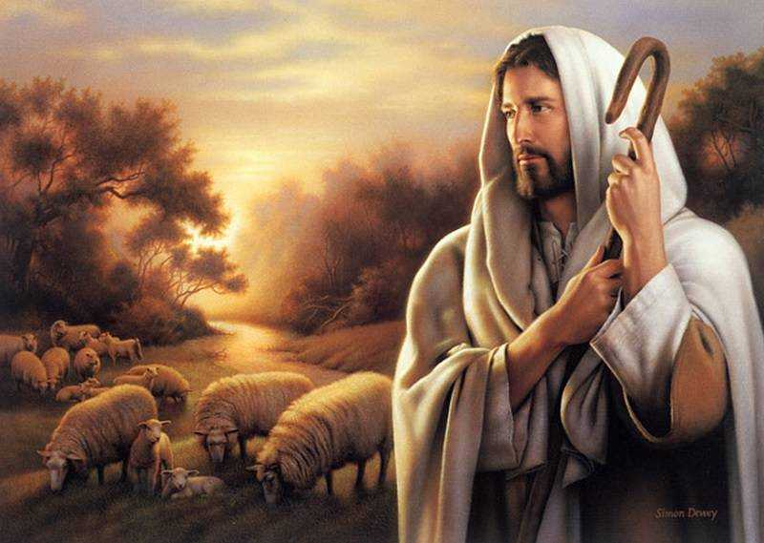
Jezus is de goede Herder Hij geeft alles wat je nodig hebt als je gelooft in Hem

Slide 2
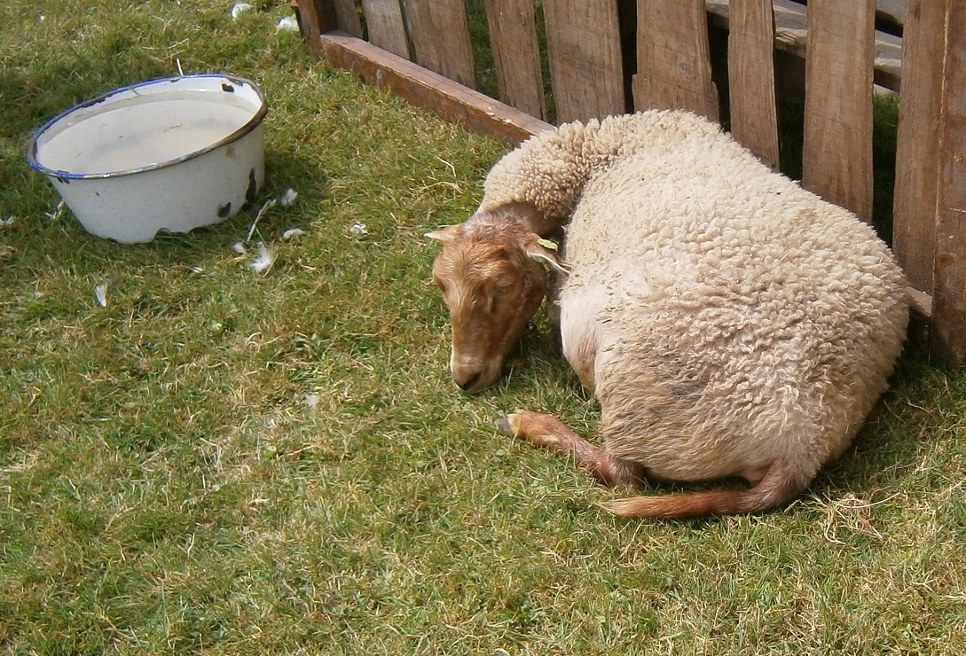
Ben je een verloren schaap? of een gevonden schaap?

Slide 3
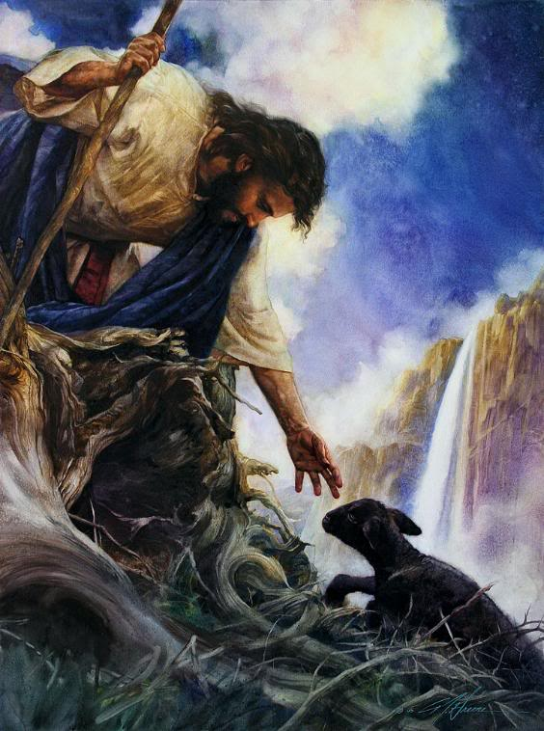
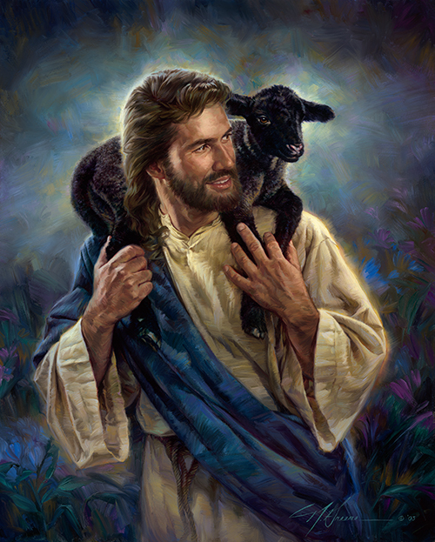
Ben je als een zo’n schaap ? Hij zoekt je uit liefde op

Slide 4
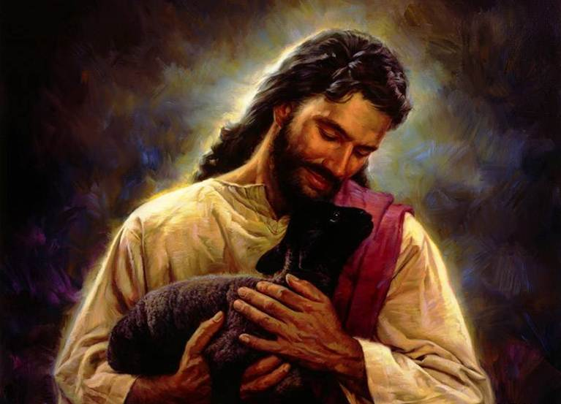
Bij het hart van de goede Herder kom je tot rust

Slide 5
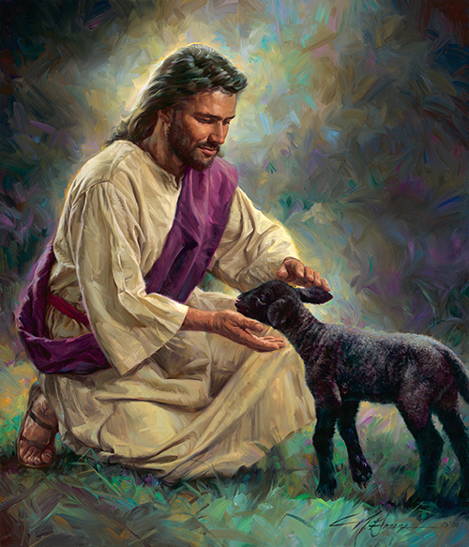
De Heer is mijn Herder Hij is alles wat ik nodig heb Hij brengt mij tot rust en Hij geeft nieuwe kracht Hij leidt mij steeds verder op de juiste weg die ik moet gaan

